Slide 1
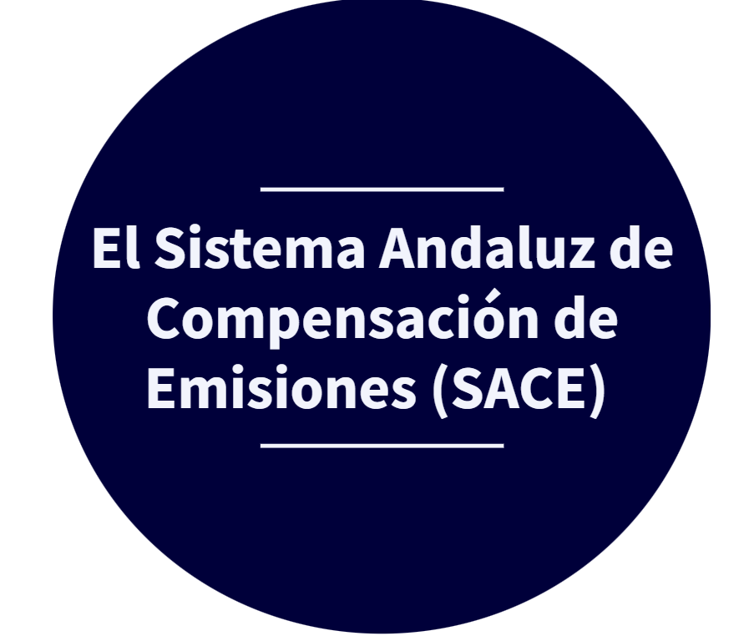

Slide 2
INTRODUCCIÓN
El comercio de derechos de emisión es un instrumento de mercado, mediante el que se crea un incentivo económico que persigue un beneficio ambiental: que un conjunto de plantas industriales u operadores de aeronaves reduzcan colectivamente las emisiones de gases de efecto invernadero a la atmósfera. Por tanto, es un mercado de emisiones que se basa en repercutir el coste de la polución sobre quienes contaminan.
¿Con qué objeto? Para que a medida que este coste crezca, sea más rentable minimizar dichas emisiones. En el comercio de derechos de emisión no se establecen obligaciones de reducción individualizadas. Cada entidad decide cuál es la estrategia de cumplimiento que más le conviene. Puede ser la inversión en mejoras que reducen las emisiones de la instalación, o puede ser acudir al mercado para comprar los derechos de emisión que compensen las emisiones emitidas.
¿Cómo funciona? Se establece un límite sobre el número total de derechos disponibles que garantiza que tengan un valor. Por debajo de este límite, las instalaciones compran o reciben derechos de emisión con los que pueden comerciar entre sí según sus necesidades.
Si reduce sus emisiones, la instalación puede conservar sus derechos sobrantes para cubrir sus futuras necesidades o venderlos a otra instalación que no tenga suficientes.
Competencias de la Consejería de Sostenibilidad, Medio Ambiente y Economía Azul.
Las competencias atribuidas a las comunidades autónomas recaen en Andalucía en la Consejería competente en la materia, y comprenden entre otras, el régimen de autorización de las instalaciones afectadas y el seguimiento y validación anual e inscripción en el Registro europeo de sus emisiones.
Las principales funciones de la Consejería son:
Otorgar la Autorización de emisiones de gases de efecto invernadero.
Comunicar a la Oficina Española de Cambio Climático, las resoluciones de otorgamiento, modificación y extinción de las autorizaciones
Evaluar y aprobar los Planes de Seguimiento de Emisiones de Gases de Efecto Invernadero y sus solicitudes de modificación.
Aprobar, como autoridad competente, lo establecido en el Reglamento de Ejecución (UE) 2018/2066 de la Comisión, de 19 de diciembre de 2018, y el Reglamento de Ejecución (UE) 2020/2085 de la Comisión de 14 de diciembre de 2020 (como por ejemplo, la justificación de costes irrazonables, inviabilidad técnica, etc.) .
Evaluar y aprobar los informes de mejora presentados por las instalaciones.
Evaluar los informes de notificación e informes de verificación entregados antes del 28 de febrero de cada año.

Slide 3
Mitigación del cambio climático en Andalucía
mediante la reducción de emisiones del sector difuso
El sector difuso está formado, entre otros, por las emisiones del transporte, la agricultura y ganadería, el sector residencial, la gestión de residuos y aguas residuales, así como por todas aquellas industrias que no están incluidas en el Régimen del Comercio de Emisión.
Entre las medidas de mitigación para reducir las emisiones difusas de las actividades se encuentra:
Sistema Andaluz de Compensación de Emisiones (SACE) - Cambio Climático (juntadeandalucia.es)
Sistema Andaluz de Emisiones Registradas (SAER) - Cambio Climático (juntadeandalucia.es)
El Sistema Andaluz de Compensación de Emisiones (SACE) es un régimen voluntario creado por la Ley 8/2018, de 8 de octubre, que entró en vigor el 16 de enero de 2019. La Ley ha sufrido varias modificaciones, la más reciente, en marzo 2020 sobre simplificación del funcionamiento para la equivalencia del Registro SACE y el Registro de huella de carbono del Ministerio para la Transición Ecológica y el Reto Demográfico (MITERD).
Los objetivos de reducción de emisiones se podrán alcanzar, parcialmente o en su totalidad, mediante la compensación de emisiones, que se materializará mediante la entrega de unidades de absorción (UDA) generadas por la ejecución de proyectos de compensación o de autocompensación de emisiones.
La Consejería de Agricultura, Ganadería, Pesca y Desarrollo Sostenible y el Ministerio para la Transición Ecológica y el Reto Demográfico, como reflejo de su intensa colaboración, han establecido un procedimiento de simplificación administrativa para la tramitación con carácter dual de la inscripción de la huella de carbono (HC) de organizaciones en el Sistema Andaluz de Compensación de Emisiones de la Junta de Andalucía (SACE) y en el Registro de huella de carbono, compensación y proyectos de absorción de CO2 del Ministerio. De esta forma, las organizaciones que voluntariamente deseen inscribir su huella en ambos registros podrán solicitarlo a través del SACE.

Slide 4
Mecanismo de compensación
El mecanismo de compensación se trata de un programa ofrecido por el Ministerio para la Transición Ecológica y el Reto Demográfico, dirigido a toda aquella organización que tenga inscrita su huella de carbono en el Registro y que, de manera voluntaria, desee compensarla. El Real Decreto 163/2014 contempla la compensación a través de:
1.- Proyectos de absorción de CO₂ inscritos en la sección b) del Registro.
2.- Reducciones de emisiones de gases de efecto invernadero realizadas por un tercero y reconocidas por el Ministerio para la Transición Ecológica y el Reto Demográfico.
La compensación por reducciones de emisiones de gases de efecto invernadero realizadas por un tercero y reconocidas por el Ministerio para la Transición Ecológica y el Reto Demográfico no está habilitado en estos momentos, por lo que sólo se ofrece compensación por proyectos de absorción de CO₂ inscritos en la sección b) del Registro. La compensación quedará registrada siempre y cuando se lleve a cabo un acuerdo entre una organización que tenga inscrita una huella de carbono y un proyecto de absorción que cuente con absorciones disponibles.
No existe una cantidad mínima de compensación por huella, ni un número máximo de proyectos a través de los que compensar dicha huella.

Slide 5
Sistema andaluz de compensación emisiones (SACE)
El SACE es un instrumento dirigido a empresas con actividad en Andalucía y que de manera voluntaria manifiesten interés de participar activamente en la lucha contra el cambio climático mediante un compromiso de seguimiento, notificación y reducción de sus emisiones de gases de efecto invernadero.
Asimismo, en el ámbito de la promoción de proyectos para la compensación, está dirigido a empresas que desarrollen proyectos de fijación de carbono que cumplan los requisitos para incluirse en el Catálogo de Proyectos de Compensación, de forma que las unidades de absorción generadas puedan destinarse a compensar o autocompensar emisiones de gases de efecto invernadero en el marco del SACE
El SACE es un régimen voluntario que consta de los siguientes pasos:
Informe de emisiones: autoevaluación de sus emisiones mediante la herramienta facilitada por el SACE
Plan de Reducción: definir una serie de actuaciones para reducir las emisiones
Ejecución del Plan: llevar a cabo las actuaciones programadas
Compensación: las emisiones que no se puedan reducir podrán ser compensadas.
La Ley 8/2018 de 8 de octubre, crea en su Art. 50 el SACE como el instrumento voluntario para la reducción de emisiones de gases de efecto invernadero y para la compensación en su caso, a través de proyectos de compensación o autocompensación.
Esta ley define los proyectos de fijación de carbono como los de forestación, reforestación, restauración y conservación de masas forestales existentes, de ecosistemas litorales, de dehesas y de monte mediterráneo, los de conservación o restauración de humedales, praderas de fanerógamas marinas u otros espacios de naturaleza análoga, y los de conservación o aumento del contenido de materia orgánica del suelo, en el ámbito de la silvicultura o de la agricultura, diferenciando entre las figuras de Compensación y Autocompensación según se ubiquen en terrenos de dominio público (los primeros) o en particulares sobre los que tengan derechos reales que les autoricen para ello (los segundos).

Slide 6
Sistema andaluz de compensación emisiones (SACE)
En el siguiente enlace web se pueden encontrar los documentos necesarios para la inscripción. ¿Cómo adherirse?
Las solicitudes se dirigirán a la Dirección General de Sostenibilidad Ambiental y Cambio Climático de la Consejería de Sostenibilidad, Medio Ambiente y Economía Azul de la Junta de Andalucía y se presentarán en cualquiera de los lugares previstos en el artículo 16.4 de la Ley 39/2015, de 1 de octubre, del Procedimiento Administrativo Común de las Administraciones Públicas o se remitirán a la cuenta de correo:
cambioclimaticoandalucia.csmaea@juntadeandalucia.es

Slide 7
La calculadora de huella de carbono SACE
Es una herramienta para facilitar el cálculo especialmente a pequeñas y medianas empresas que no cuenten con emisiones de proceso (emisiones distintas a las de combustión, producidas como resultado de reacciones, intencionadas o no, entre sustancias, o su transformación) y que quieran adherirse de manera voluntaria al SACE.
Se trata de una calculadora en formato de hoja de cálculo para la huella de carbono de alcance 1, 2 y 3 de organizaciones.
Las emisiones de gases de efecto invernadero (GEI) asociadas a las actividades de una organización, contemplan tanto las emisiones directas, como indirectas recogidas en los siguientes alcances:
Emisiones de alcance 1: emisiones directas de GEI que ocurren a partir de fuentes que son propiedad de la empresa o están controladas por ésta, como son las emisiones procedentes de la combustión en calderas, hornos, maquinaria o vehículos, las emisiones de proceso, así como las emisiones fugitivas de equipos.
Emisiones de alcance 2: emisiones indirectas de GEI asociadas a la generación de la electricidad adquirida y consumida por la empresa. Ocurren físicamente en la planta de generación de electricidad.
Emisiones de alcance 3: incluyen el resto de las emisiones indirectas de GEI. Son emisiones externalizadas consecuencia de las actividades de la empresa, pero que provienen de fuentes que no son propiedad, ni están controladas por la organización. Por ejemplo, se incluyen en este alcance las emisiones asociadas a los viajes de negocios, el transporte de los trabajadores, o las asociadas a los bienes y servicios adquiridos.

Slide 8
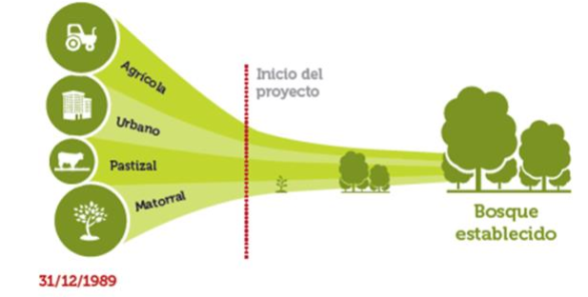
Tipologías de proyectos de absorción de CO2 inscribibles
Tipo A: repoblaciones forestales con cambio de uso de suelo
Actividades de forestación y reforestación definidas en el Protocolo de Kioto. Debe darse 3 factores:
la conversión de un terreno en el que no haya habido bosque en un terreno forestal arbolado.
un criterio temporal, basado en el periodo durante el cual el terreno en el que tiene lugar la actuación no ha sido un bosque.
dicha conversión debe tener su causa en una acción humana directa.
Tipo B: actuaciones en zonas forestales incendiadas para el restablecimiento de la masa forestal existente
En todos los casos, las actividades y prácticas puestas en marcha deben buscar la persistencia de la masa forestal como mínimo hasta alcanzar el periodo de permanencia del proyecto. Por lo tanto, el proyecto de absorción de CO2 debe contar con un instrumento que permita alcanzar con éxito dicho objetivo. Dicho instrumento es el plan de gestión, que deberá ser adjuntado junto con la solicitud de inscripción. Puede consultar toda la documentación a adjuntar en la web del registro.
Ej: Se realiza una actuación con el fin de establecer un bosque en un terreno que no es forestal arbolado, al menos desde el 31 de diciembre de 1989 hasta el momento de la actuación, cuando pasa a ser un bosque

Slide 9
CARACTERÍSTICAS DE LOS PROYECTOS DE ABSORCIÓN DE CO2
Unidad mínima
Permanencia del proyecto
Antigüedad del proyecto
Tipo de gestión de masa forestal

Slide 10
CARACTERÍSTICAS DE LOS PROYECTOS DE ABSORCIÓN DE CO2
Plan de gestión
Se debe presentar conjuntamente con la solicitud de inscripción en el Registro. Éste contendrá como mínimo: ⇒ Referencias catastrales o de SIGPAC, indicando parcelas y subparcelas en que se encuentra el proyecto. ⇒ Objetivos y descripción de la gestión forestal planificada
⇒ Cronograma de actuaciones selvícolas a realizar en el proyecto (gestión contra incendios, claras, aprovechamientos, etc.) ⇒ Descripción de los aprovechamientos existentes en cada parcela SIGPAC o catastral previos al proyecto. ⇒ Nº de pies inicial y nº de pies final esperado al final del periodo de permanencia, explicando las razones por las que estos números son iguales o distintos.
⇒ Descripción de los servicios ambientales generados, aunque no se relacionen con la fijación de carbono, si los hubiera. ⇒ Compromiso de seguimiento por parte de sus titulares
Además, a partir de Marzo 2022, este plan debe ir acompañado de una ficha (Anexo I – Ficha resumen sobre actuaciones del proyecto de absorción de CO2 y declaración responsable de los participantes) en la que se detallarán las tareas establecidas y las figuras responsables de su ejecución.
Se inscribirán las absorciones de CO2 generadas por los proyectos y estimadas mediante las metodologías que facilite el Ministerio para la Transición Ecológica y el Reto Demográfico. Por lo tanto, es necesario que la persona jurídica o física que solicite la inscripción del proyecto posea los derechos sobre dichas absorciones.
⇒ Los proyectos que soliciten la inscripción deben cumplir con la legislación autonómica y nacional que les sea de aplicación y hacer entrega de la declaración responsable que se Incluye en el Anexo II - Cumplimiento legislación.

Slide 11
Compensación con carbono azul
Sumideros de carbono para mitigar el cambio climático
Además de los bosques, los ecosistemas costeros (praderas de Posidonia Oceánica y marismas de marea) llevan milenios capturando carbono de la atmósfera (el llamado carbono azul). El carbono azul es el carbono capturado por los ecosistemas oceánicos costeros del mundo, principalmente manglares, marismas salinas, pantanos, praderas marinas, turberas y potencialmente macroalgas.
Desde la OACC se han hecho posible en Andalucía los proyectos de absorción de carbono azul. En el marco del proyecto Life Blue Natura, del que la Consejería de Agricultura, Ganadería, Pesca y Desarrollo Sostenible ha sido socio coordinador, se han cuantificado los depósitos de carbono retenido en praderas de Posidonia Oceánica y marismas de marea. Estos ecosistemas costeros llevan milenios capturando carbono de la atmósfera - el llamado carbono azul- y Andalucía cuenta con una gran extensión de marismas de marea y praderas de fanerógamas marinas.
La financiación de proyectos de restauración y conservación de este tipo de hábitats se convierte en una realidad a través de proyectos de absorción para la compensación por parte de las organizaciones de sus emisiones de gases de efecto invernadero. Se han desarrollado herramientas fundamentales como el Estándar andaluz de carbono para la certificación de créditos de carbono azul, la calculadora de absorciones y el catálogo andaluz de proyectos de carbono azul donde se ponen a disposición los dos primeros proyectos piloto en este ámbito, uno en el Parque Natural Bahía de Cádiz y otro en el Parque Natural de Cabo de Gata.
Para más info : Compensación de emisiones de GEI - Cambio Climático (juntadeandalucia.es)
La Junta de Andalucía elaboro en el año 2005 el “Inventario Andaluz de sumideros de dióxido de carbono”.
Inventario Andaluz de sumideros de dióxido de carbono - Cambio Climático (juntadeandalucia.es)

Slide 12
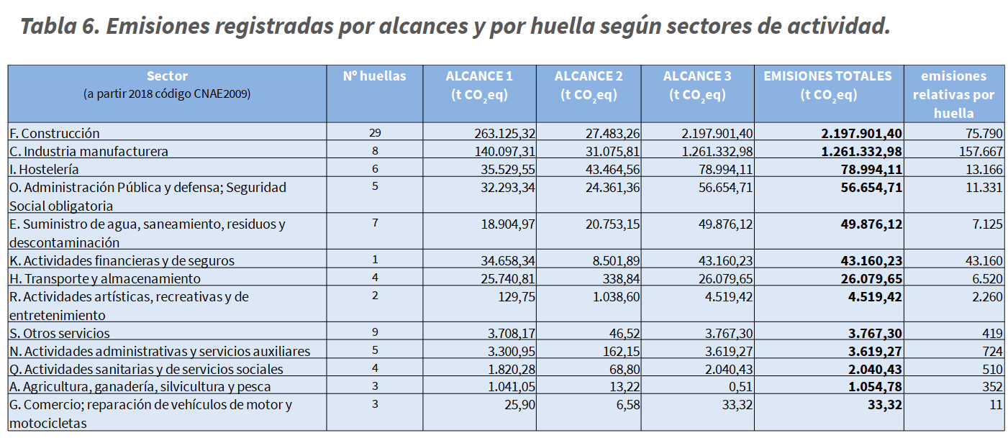
Informe sobre inscripción en registro SACE: datos reales –edición 2021

Slide 13
Informe sobre inscripción en registro SACE: datos reales –edición Enero 2022
El Manual de funcionamiento del SACE, implantado desde 2020, dispone como uno de los requisitos mínimos para inscribir la huella de carbono de una organización el cálculo de las emisiones para los alcances 1 y 2, mientras que el alcance 3 no es obligatorio aunque sí aconsejable. De hecho, este alcance supone en muchas huellas un porcentaje elevado de emisiones respecto al total. La mayor parte de las huellas inscritas en 2021 corresponden a alcances 1+2, mientras que el 32% incluyen emisiones de alcance 3.
Las emisiones registradas por alcance del total de huellas inscritas en 2021 muestran un reparto muy descompensado a favor de las emisiones de alcance 3. Dicho alcance 3 trata de emisiones indirectas definidas según las actividades que la organización decide incluir en su huella (viajes de negocio por medios externos, transporte de materias primas, uso de productos de terceros, como ejemplos entre muchas otras actividades posibles). Así, el balance anual estima que el 81% de las emisiones son debidas al alcance 3, mientras que al alcance 1 le corresponden el 15% y al alcance 2 el 4%.

Slide 14
GRACIAS
Colabora con nosotros
y ayúdanos a mitigar el cambio climático
reduciendo tu huella de carbono o compensándola
Contacta a través de:
Mail: fsn@fundacionsomosnaturaleza.com

